Slide 1
Database Application System
图书管理系统
案例设计
  西安建筑科技大学 信息与控制工程学院
  kongyp@xauat.edu.cn

Slide 2
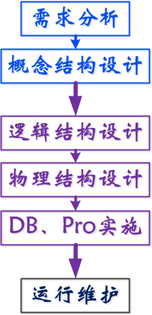
一、用户需求分析
  1.系统业务：分块陈述
  2.系统数据处理分析：描述业务处理过程、数据流向
  3.系统数据字典：(1)描述数据流
  (2)描述数据存储
  (3)描述数据处理过程
二、系统设计
  1.系统体系结构设计
  2.数据库访问接口设计
  3.系统模块设计： (1)功能模块设计 (2)各模块IPO图
  4.数据库结构设计：(1)概念模型 (2)逻辑模型
  (3)表属性定义 (4)表物理结构定义
  5.数据库实施、分模块程序编码、测试、集成 6.试运行
D.S. & Pro.

Slide 3
一、用户需求分析
系统业务需求
图书管理：新书编目、建卡、分类入库上架
读者管理：读者信息建立、编号、维护
借书管理：建立借书登记卡，可借书审核，借出书籍登记
还书管理：还书登记，还回书籍入库上架
管理员管理：用户注册(读者、馆员)，用户密码修改，数据统计

Slide 4
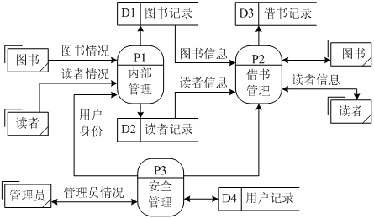
一、用户需求分析
  系统数据处理分析：陈述业务处理过程、数据流向
图1 图书管理系统顶层数据流图

Slide 5
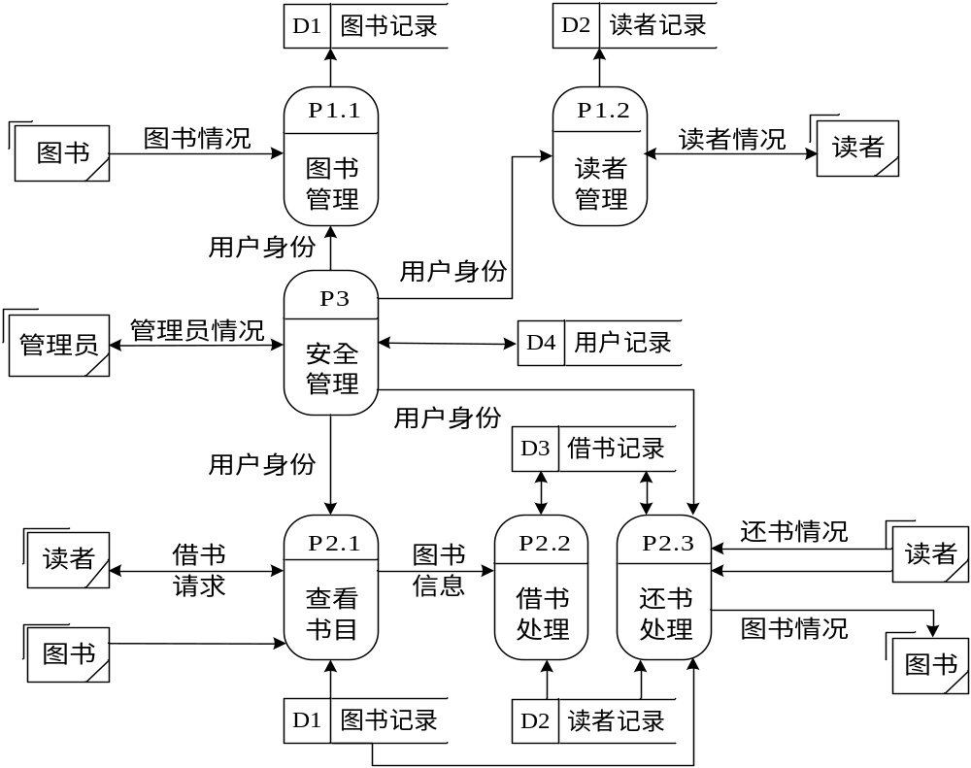
一、用户需求分析
系统数据处理分析细化陈述
图2 细化的图书管理系统数据流图

Slide 6
一、用户需求分析
系统数据字典
（1）描述数据流（数据含义、名称，数据流向，访问频率）
表1 (主要)数据流定义
序号 | 名称 | 位置 | 结构定义 | 数据流量
 |  |  |  | 平均 | 高峰期
1 | 图书情况 | 图书→P1.1，图书→P2.3 | 类别+出版社+作者+书名+定价+完好否 | 1000次/月 | 100次/天
2 | 读者情况 | 读者→P1.2 | 姓名+单位+性别+电话 | 8000次/年 | 1000次/天
3 | 管理员情况 | 管理员→P3 | 用户名+口令 | 100次/年 | 10次/天
4 | 用户身份 | P3→{P1.1,P1.2,P2.1,P2.3} | 非法用户，内部管理员，服务管理员 | 2000次/天 | 100次/小时
5 | 借书请求 | 读者→P2.1 | 类别丨书名 | 1000次/天 | 300次/小时
6 | 还书请求 | 读者→P2.3 | 读者+图书情况 | 1000次/天 | 300次/小时
7 | 图书信息 | P2.1→P2.2 | 书号+读者编号 | 1000次/天 | 250次/小时
8 | ……

Slide 7
一、用户需求分析
系统数据字典
（1）描述数据流
表1 主要数据流定义
序号 | 名称 | 位置 | 结构定义 | 数据流量
 |  |  |  | 平均 | 高峰期
1 | 图书情况 | 图书→P1.1，图书→P2.3 | 类别+出版社+作者+书名+定价+完好否 | 1000次/月 | 100次/天

Slide 8
一、用户需求分析
系统数据字典
（1）描述数据流（数据含义、名称，数据流向，访问频率）
表1 主要数据流定义
序号 | 名称 | 位置 | 结构定义 | 数据流量
 |  |  |  | 平均 | 高峰期
3 | 管理员情况 | 管理员→P3 | 用户名+口令 | 100次/年 | 10次/天

Slide 9
一、用户需求分析
系统数据字典
（1）描述数据流
表1 主要数据流定义
序号 | 名称 | 位置 | 结构定义 | 数据流量
 |  |  |  | 平均 | 高峰期
5 | 借书请求 | 读者→P2.1 | 类别丨书名 | 1000次/天 | 300次/小时

Slide 10
一、用户需求分析
系统数据字典
（2）描述数据存储（数据名、数据结构，数据量，访问频率）
表2 (主要)数据存储定义
编号 | 名称 | 输入 | 输出 | 结构 | 数据量 | 存取频度 | 存取方式 | 说明
D1 | 图书记录 | 图书管理 | 查看书目 借书处理 还书处理 | 书号+类别+出版社+作者+书名+定价+借出者 | 250000条 | 1000次/天 | 联机处理 检索、更新 随机检索 | 书号唯一 非空
D2 | 读者记录 | 读者管理 | 借书处理 还书处理 | 编号+姓名+单位+性别+电话 | 15000条 | 500次/天 | 联机处理 随机检索 | 编号唯一 非空
D3 | 借书记录 | 借书处理 | 借书处理 还书处理 | 书号+读者编号+借阅日期 | 50000条 | 1000次/天 | 联机处理 更新为主 随机检索 | 借阅日期为添加记录的当天
D4 | 用户记录 | 安全管理 | 安全管理 | 用户+密码+级别 | 1000条 | 100次/天 | 联机处理 检索为主 顺序检索 | 级别为“内部管理员”或“服务管理员”
D5 | ……

Slide 11
一、用户需求分析
系统数据字典
（3）描述处理过程（处理过程名、处理的对象，处理方法、处理结果）
表3 (主要)处理过程定义
过程编号 | 处理过程名 | 输入 | 输出 | 处理说明
P1.1 | 图书管理 | 图书情况，用户身份 | 图书记录 | 对图书按类别统一编码，将图书信息存储于图书记录表中
P1.2 | 读者管理 | 读者情况，用户身份 | 读者记录 | 建立读者信息表并统一编号；实现读者记录的增删改维护
P2.1 | 查看目录 | 借书请求，图书记录 用户身份 | 借书请求 图书信息 | 根据图书类别查询图书 根据书名模糊查询图书
P2.2 | 借书处理 | 图书信息，图书记录 读者记录，借书记录 | 借书记录 | 确认读者符合借书条件，办理借书手续
P2.3 | 还书处理 | 图书记录，读者记录 借书记录，还书记录 图书情况，用户身份 | 借书记录 | 对照借书卡，确认书号和书名无误后办理还书手续
P3 | 安全管理 | 管理员情况 用户记录 | 用户身份 用户记录 管理员 | 通过用户名和口令确认用户身份，保证系统安全性
……

Slide 12
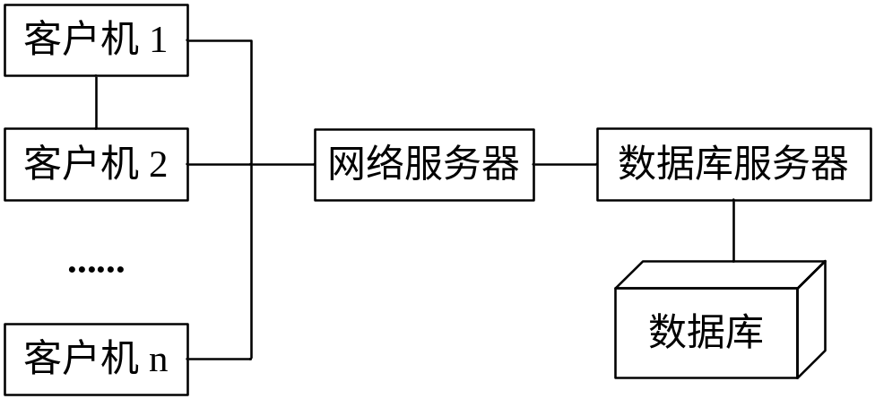
二、系统设计
1.系统体系结构
  服务器工作要求
O.S. windows NT
DBMS SQL Server
DBAS 开发平台 VC++
  客户机工作要求
O.S. windows 7 DBAS开发平台 VC++
图3 数据库应用系统开发平台框架图

Slide 13
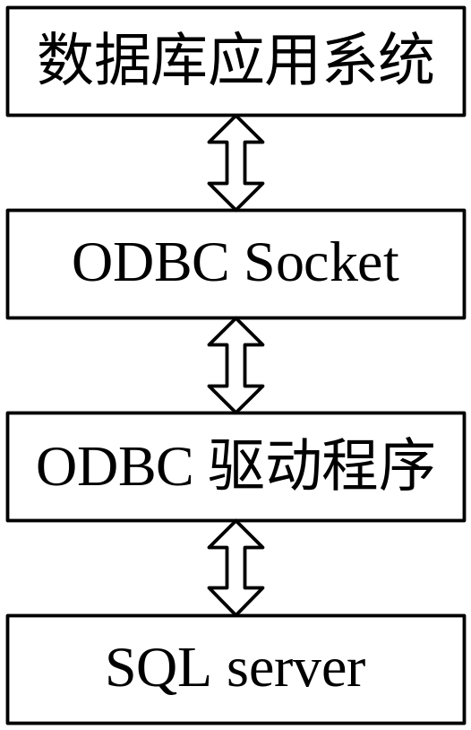
二、系统设计
2.数据库访问接口: 基于ODBC，各层间的连接关系如下
图4 数据库应用系统访问流程

Slide 14
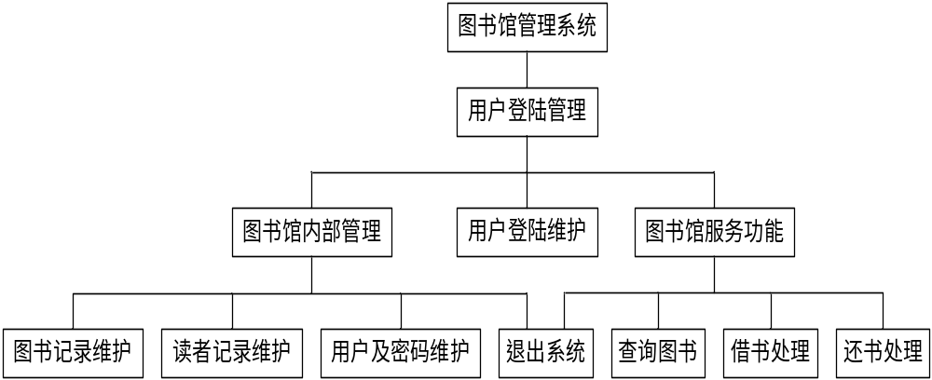
二、系统设计
系统功能设计
（1）模块划分依据，各模块作用、功能简述
图5 图书管理系统功能模块图

Slide 15
二、系统设计
系统功能设计
（2）每个模块的作用陈述，描述其IO参数、处理过程及处理方法
表4 图书馆管理系统功能模块IPO图的主要参数
模块名称 | 被调用 | 调用 | 输入 | 输出 | 处理方法
用户登陆管理 |  | 用户登录维护 | 用户名及密码 | 用户身份（角色）和权限 | 查用户记录，确认用户合法性、身份和操作权
用户登陆维护 | 用户登陆 管理 |  | 系统管理员身份 | 更新用户记录表数据 | 更新用户记录，增加用户，修改用户身份
图书馆内部管理 | 用户登陆 管理 | 图书馆记录维护，读者记录维护，用户及密码维护，退出系统 | 内部管理员身份，用户选择菜单项 | 内部管理菜单，用户选择的菜单项 | 显示内部管理菜单，判断用户选择，调用相应的子模块
图书记录维护 | 图书馆内部管理 | 执行完后返回图书馆内部管理 | 相关图书记录和条件 | 图书记录窗口 | 接受操作要求、条件和图书数据，进行分析，打开数据库中的图书记录表，对相关记录进行增删改
读者记录维护 | 图书馆内部管理 | 执行完后返回图书馆内部管理 | 相关读者记录和条件 | 读者记录窗口 | 接受操作要求、条件和读者数据，进行分析，打开数据库中的读者记录表，对相关记录进行增删改
用户及密码维护 | 图书馆内部管理 | 执行完后返回图书馆内部管理 | 相关用户及密码 | 更改密码界面 | 接受操作要求，密码验证和编译；打开数据库中的用户表，更改指定用户记录的密码属性

Slide 16
二、系统设计
系统功能设计
（2）每个模块的作用陈述，描述其IO参数、处理过程及处理方法
续表4 图书馆管理系统功能模块IPO图的主要参数
模块名称 | 被调用 | 调用 | 输入 | 输出 | 处理方法
图书馆服务功能 | 用户登录 管理 | 查询图书，借书处理，还书处理，退出系统 | 图书馆管理员身份，可选菜单项 | 图书馆服务功能菜单，选择的菜单项 | 显示图书馆服务功能菜单，判断用户选择，调用相应的子模块
查询图书 | 图书馆服务 功能 | 执行完后返回图书馆服务功能 | 书名和类别 | 图书记录 | 接受操作要求、条件和图书数据，进行分析，打开数据库中的图数记录表，执行查询
借书处理 | 图书馆服务 功能 | 执行完后返回图书馆服务功能 | 书号和读者编号 | 图书记录，读者记录及借阅记录 | 接受操作要求、条件，进行分析，打开数据库，查询图书，验证读者，在借阅表中插入记录，修改图书记录
还书处理 | 图书馆服务 功能 | 执行完后返回图书馆服务功能 | 相关图书记录和条件 | 图书记录 | 接受操作要求、条件，进行分析，打开数据库，在借阅表中删除记录，修改图书记录
退出系统处理 | 用户登录 图书馆服务 图书馆内部管理 |  |  | 关闭所有窗口 | 关闭所有窗口，关闭数据库，释放资源

Slide 17
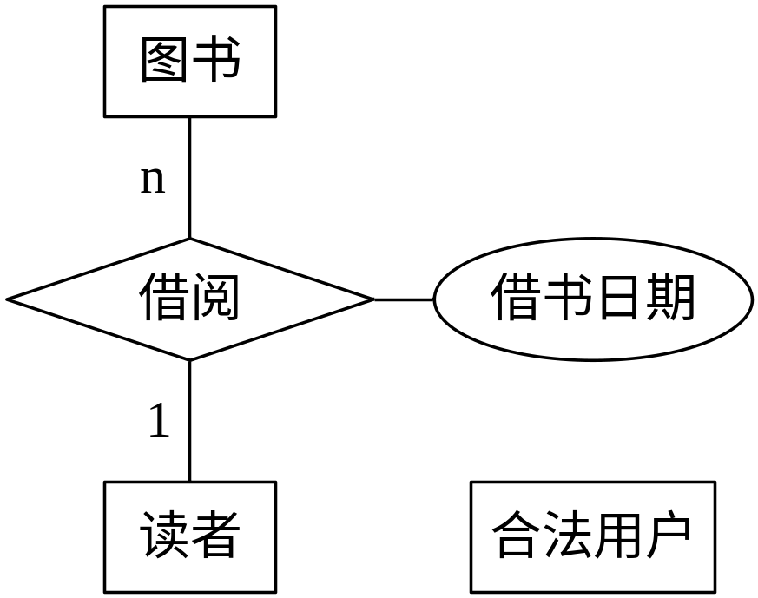
二、系统设计
数据库结构设计
（1）系统将要管理的实体事物、各事物之间关系的陈述，给出概念模型的基本构成描述。
图6 图书管理系统E-R图

Slide 18
二、系统设计
数据库结构设计
（2）从系统概念模型出发，用关系转换规则形成系统的逻辑模型
合法用户（用户名，密码，用户级别）
user(userno, pwd, levelflag)
图书（书号，类别，出版社，作者，书名，定价，借出状态）
books(bookno,booktype,unit,writer,bookname, price,bflag)
读者（读者编号，姓名，单位，性别，电话）
reader(readerno, readername, dept, sex, tele)
借阅记录（书号，读者编号，借阅日期）
loan(bookno, readerno, loandate) ; FK: bookno, readerno

Slide 19
二、系统设计
数据库结构设计
（3）表逻辑定义：关系转换、完整性定义（PK、FK、自定义约束）
user(…), books(…), reader(…), loan(…) [表中含PK, FK]
FD(user): { userno → pwd, levelflag }
FD(book): { userno → booktype, unit, writer, bookname, price, bflag }
FD(reader): { userno → readername, dept, sex, tele }
FD(loan): { bookno → loandate }
自定义数据约束：
（用户级别） levelflag 仅取“系统管理员、服务员”
（读者的性别） sex 仅取“男、女”
（借出日期） loan 取“借出时的系统日期”

Slide 20
二、系统设计
数据库结构设计
（4）表物理结构设计
表5 图书-读者库各表的属性设计情况
表名 | 属性名 | 数据类型 | 长度 | 允许空 | 索引 | 属性约束 | 表级约束
用户 | 用户 | Char | 4 | No | 聚簇索引 | 主属性 | 主码为用户
 | 密码 | Char | 4 | No
 | 级别 | Char | 10 | No | 索引 | 内部管理员 /服务管理员
图书 | 书号 | Char | 6 | No | 聚簇索引 | 主属性 | 主码为书号
 | 类别 | VarChar | 10 | No | 索引
 | 出版社 | VarChar | 20 | Yes | 索引
 | 作者 | VarChar | 30 | Yes
 | 书名 | VarChar | 30 | No | 索引
 | 定价 | Smallmoney |  | Yes
 | 借出否 | Int |  | No | 索引 | Default=0，没借
读者 | 编号 | Char | 4 | No | 聚簇索引 | 主属性 | 主码为编号
 | 姓名 | VarChar | 8 | No | 索引
 | 单位 | VarChar | 20 | No | 索引
 | 性别 | Char | 2 | Yes |  | 男/女
 | 电话 | VarChar | 12 | Yes
借阅 | 书号 | Char | 6 | No | 索引 | 主属性 | 主码为书号；书号为外码，参照图书表的书号；读者编号为外码，参照读者表的编号
 | 读者编号 | Char | 4 | No | 聚簇索引
 | 借阅日期 | Char | 10 | No | 索引 | 值为修改记录当天日期，格式为：YYYY/MM/DD

Slide 21
二、系统设计
数据库实施、应用程序分模块设计、集成、测试
数据库应用系统试运行

